Slide 1

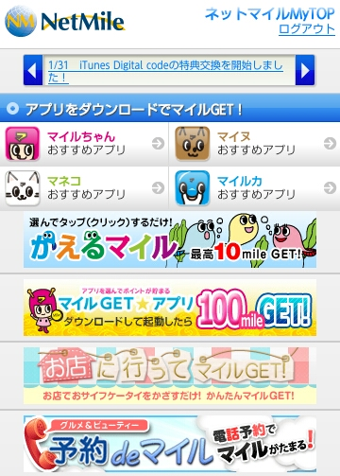
【NMニュース】 『お店に行ってマイルGET!』
『おサイフケータイ』機能付きの携帯電話・スマートフォンを持っているなら、
【お店に行ってマイルGET!】を覗いてみてね!!
いつも、行っている（使っている）お店でもマイルが貯まるかCheck！
１．『おサイフケータイ』対応の携帯かを確認
対応端末の方向けのサービスになります
２．ネットマイルのサイトへアクセス
携帯電話（ガラケー）でもスマフォでもOK
３．『お店に行ってマイルGET!』内をチェック
いろんな場所で貯まります
例．百貨店 （来店）
レコード店 （店舗での購入）
コンタクト販売 （店舗での購入）
漫画喫茶 （施設利用）
居酒屋 （店舗での飲食）
４．利用申請を完了させてお店へGO!
利用申請ボタンをクリックするだけ
５．端末にタッチしてマイル獲得
タッチした後に表示される案内に従ってください

Slide 2
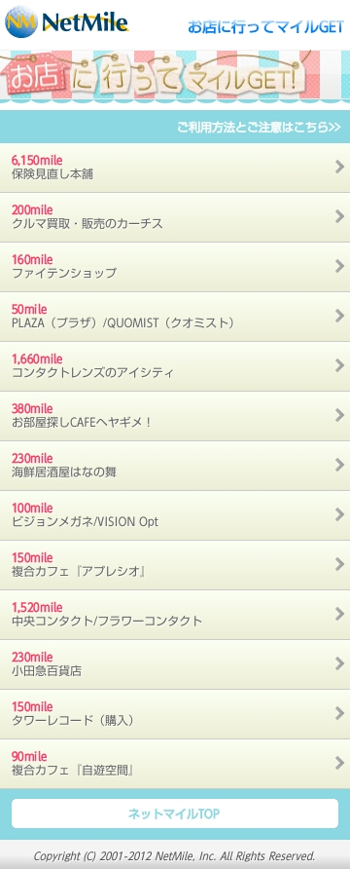
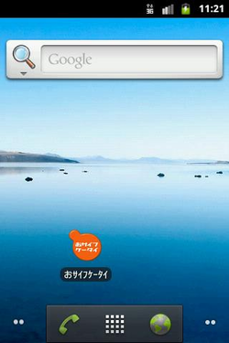
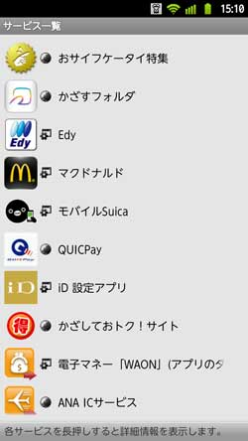
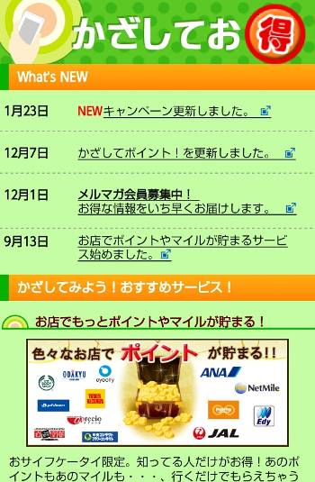
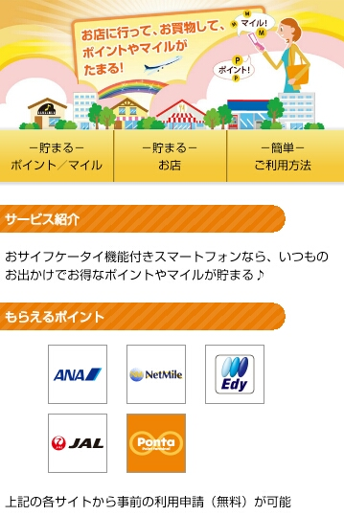
【NMニュース】 『お店に行ってマイルGET!』 （参考）
■『お店に行ってマイルGET!』へは、【ネットマイルサイト】からと【おサイフケータイアプリ】から遷移可能！
ネットマイルTOPページ
お店に行ってマイルGET!
TOPページ
スマフォホーム画面
おサイフケータイ（アプリトップ）
かざしてお得ページ
サービス紹介ページ

Slide 3
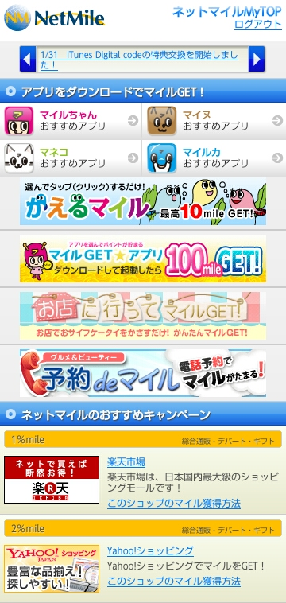
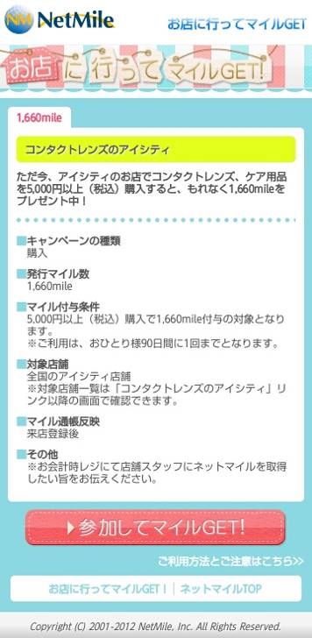
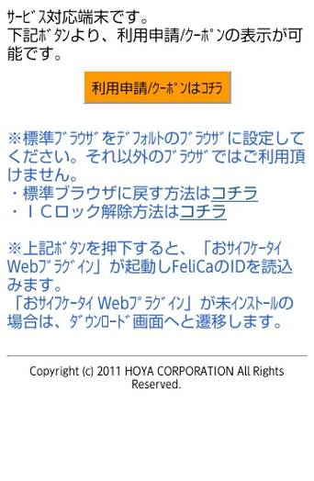
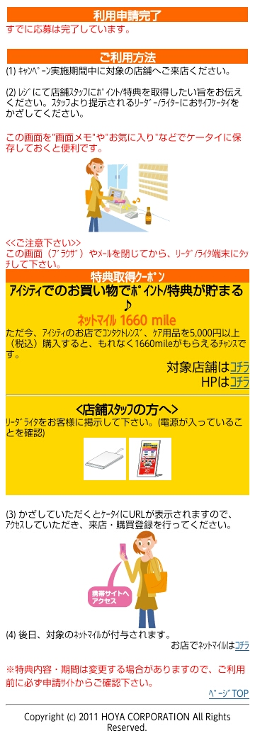
【NMニュース】 『お店に行ってマイルGET!』 （参考）
■『マイル獲得申請 → お店へ来店 → マイル』獲得までの流れ
ネットマイルTOPページ
お店に行ってマイルGET!
TOPページ
個別サイト詳細ページ
おサイフケータイ
対応端末認証ページ
マイル獲得申請（完了） ＆
マイル獲得説明ページ

